Slide 1
Helynévgyűjtés magyar–román kétnyelvű környezetben
Szilágyi-Varga Zsuzsa
szilazsu@gmail.com
Síkfőkút, 2023.10.11–12.

Slide 2
A vizsgált terület demográfiai és nyelvszociológiai helyzete,
Azok a források, amelyek román helynevek, román eredetű helynevek, illetve magyar–román helynévpárok lelőhelyei,
Az adatbázisépítés és a szócikkírás problémás esetei.

Slide 3
1. Kutatott települések:
Kisbábony (Szm.)
Hegyközcsatár (Bh.)
Hegyköztóttelek (Bh.)
Siter (Bh.)
Sitervölgy (Bh.)
Hegyközpályi (Bh.)
Hegyközszáldobágy (Bh.)
Hegyközújlak (Bh.)
Szalárd (Bh.)
Jákóhodos (Bh.)
Hegyközszentimre (Bh.)
Bihar (Bh.)
Hegyközkovácsi (Bh.)

Slide 4
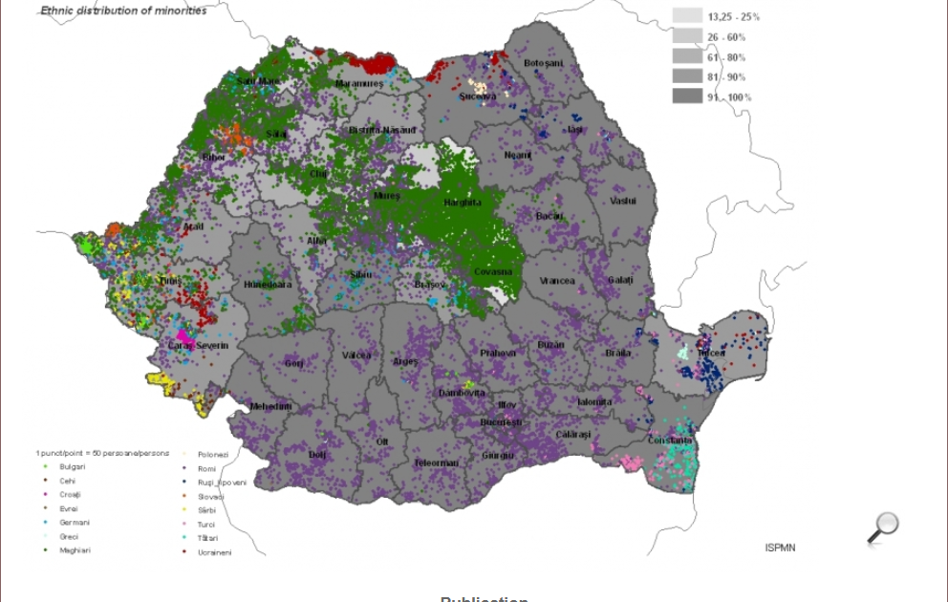

Slide 5
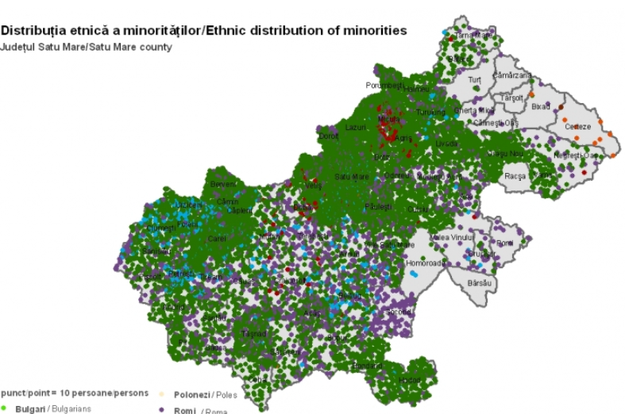
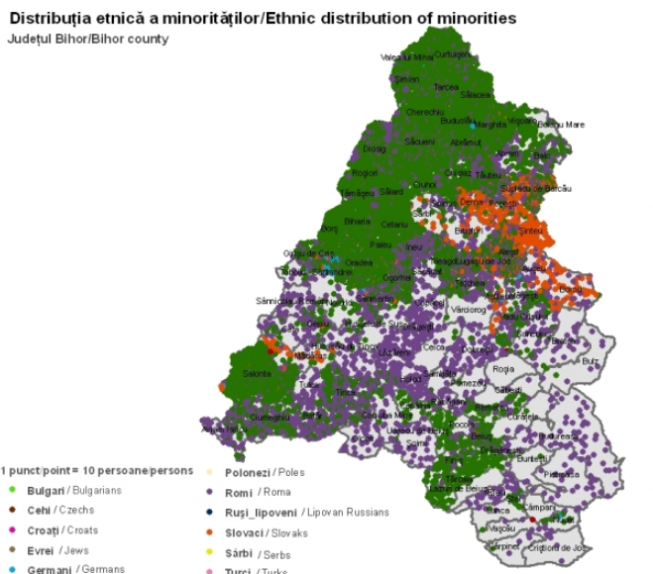

Slide 6
1. Kutatott települések:
Kisbábony (Szm.) – 68%
Hegyközcsatár (Bh.) – 94%
Hegyköztóttelek (Bh.) – 88%
Siter (Bh.) – 84%
Sitervölgy (Bh.) – 2,3%
Hegyközpályi (Bh.) – 54%
Hegyközszáldobágy (Bh.) – 83%
Hegyközújlak (Bh.) – 94%
Szalárd (Bh.) – 59%
Jákóhodos (Bh.) – 96%
Hegyközszentimre (Bh.) – 90%
Bihar (Bh.) – 79%
Hegyközkovácsi (Bh.) – 86%

Slide 7
Kétnyelvűség és a nyelvhasználati színterek
Az itt élő magyarok többsége magyar-domináns kétnyelvű.
Az etnikailag endogám családok leszármazottai: magyar-domináns kétnyelvűek.
A vegyes házasságból származó személyek: a két nyelv szimultán elsajátítása és párhuzamos használata figyelhető meg.
Azok sincsenek kevesen, akik az állam nyelvén rosszul vagy alig tudnak → Egyoldalú és kétoldalú kétnyelvűségi helyzetek.
A magyar nyelv a csoporton belüli és a csoportok közötti kommunikáció eszköze is lehet.
A magyar nyelv minden nyelvhasználati színteren jelen van.

Slide 8
2.1. Élőnyelvi adatok
Magyar adatközlők megnyilatkozásaiból:
Báza < Bază, bază de recepție și de depozitare a produselor ’terményátvevő és raktározó központ’
Diszpenszár < Dispensar, dispensar medical ’orvosi rendelő’
Gosztát < Gostat, gospodăria agricola de stat ‘állami gazdaság‘
Primöria < primăria ’polgármesteri hivatal’
Barázs < baraj ’völgyzárógát, duzzasztógát’
Ferma < fermă ’farm’,
Csentru < centru ’központ’
Balasztier < balastier ’bánya, homokkitermelő hely’
Sztrádá Princsipálö < Strada Principală ‘fő utca’

Slide 9
Román adatközlők megnyilatkozásaiból:
Irtaș < Irtás, irtás
Patac < Patak, patak
Rojaș < Rózsás, rózsás
Șicator < Sikátor, sikátor
Văgaș < Vágás, vágás

Slide 11
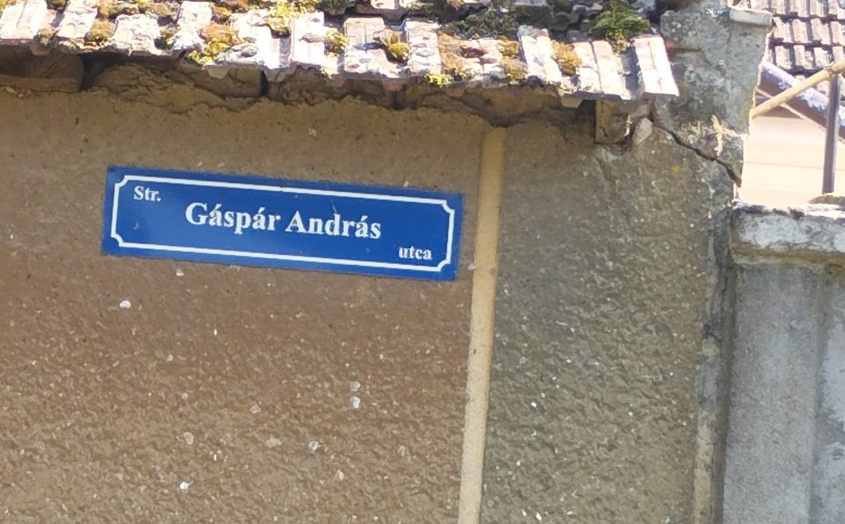
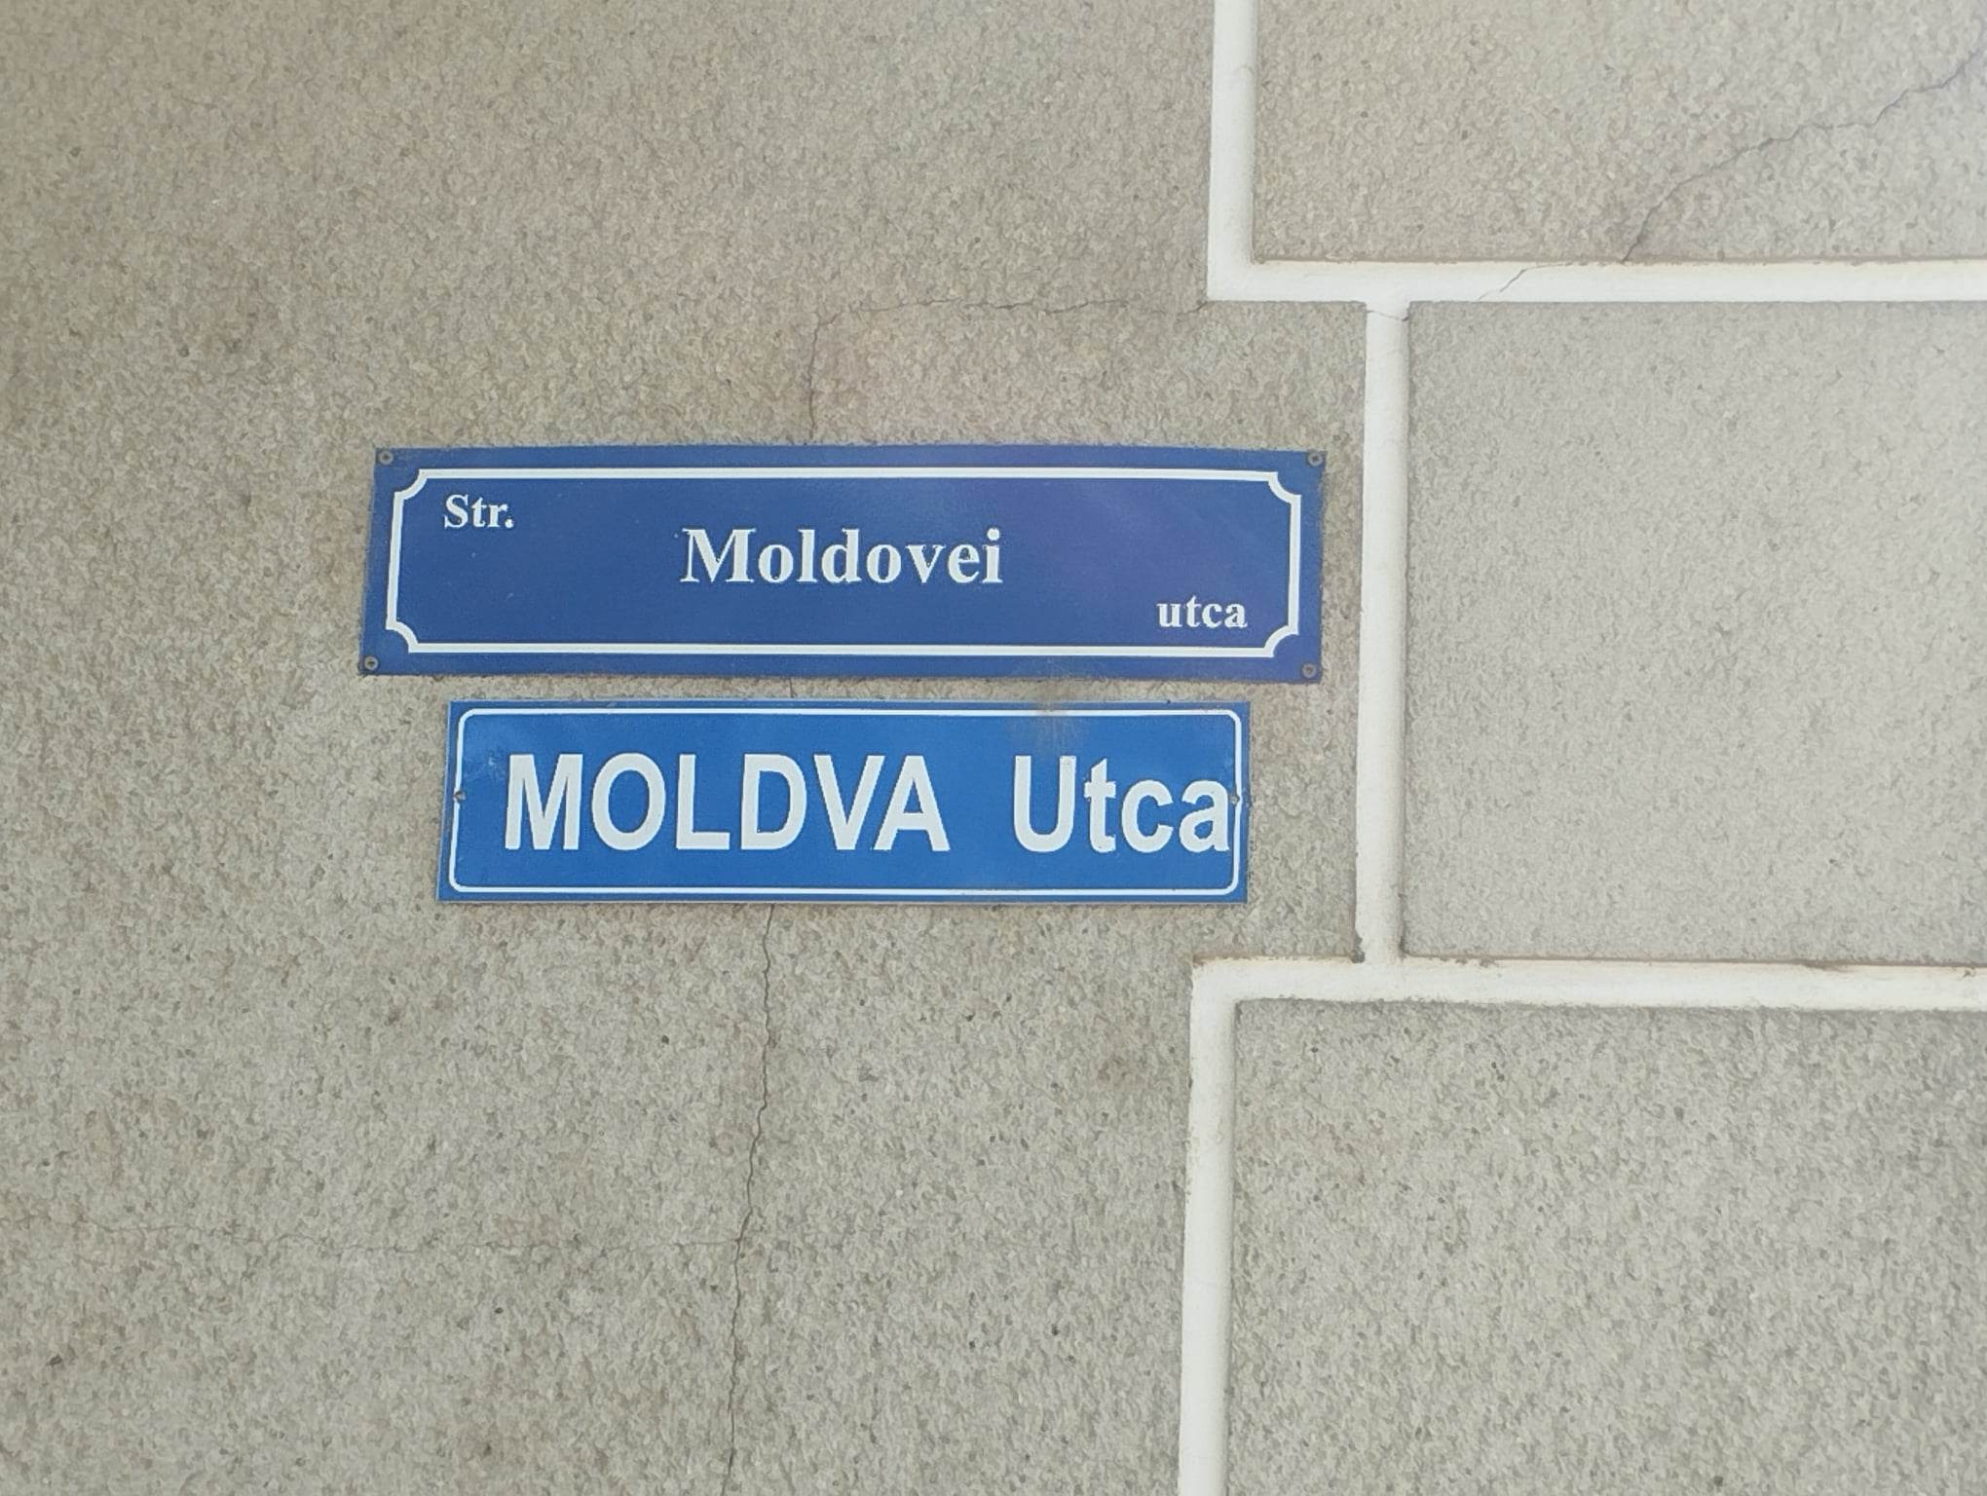
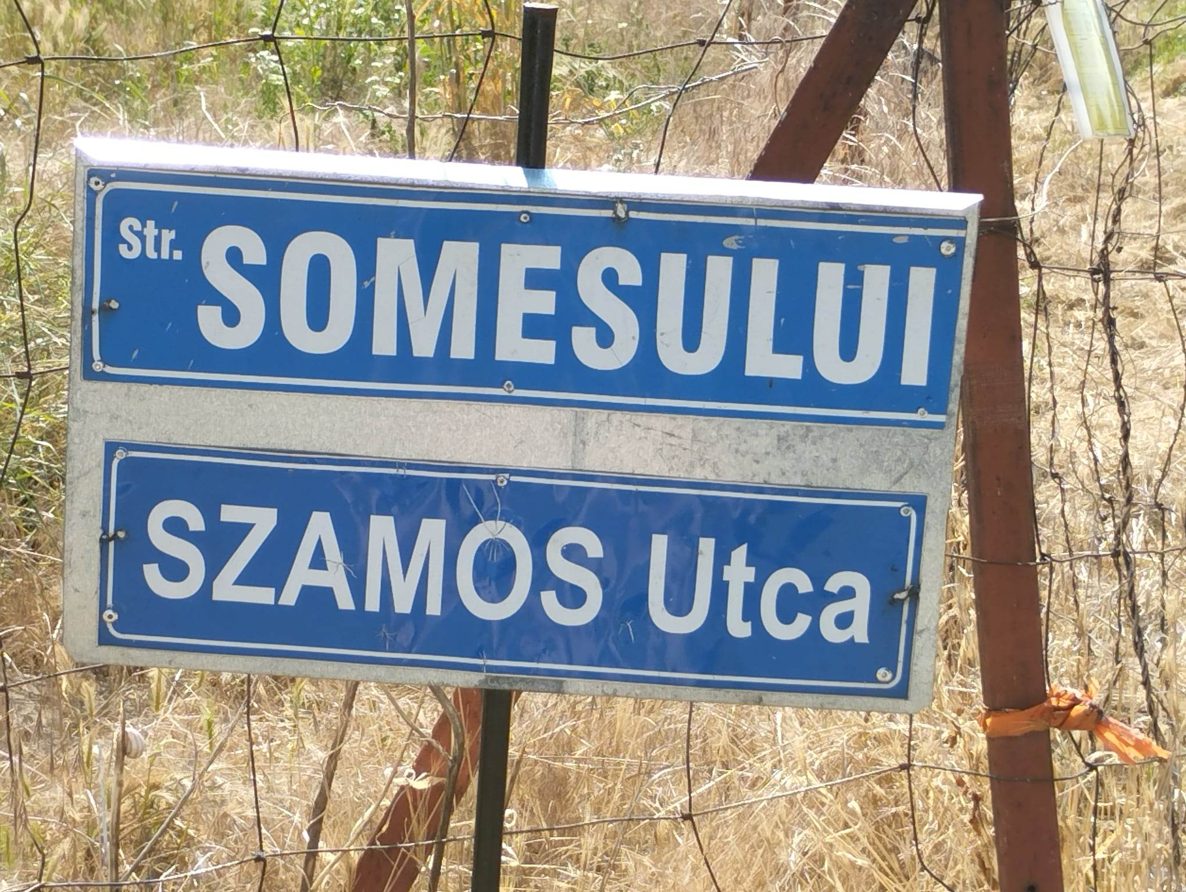
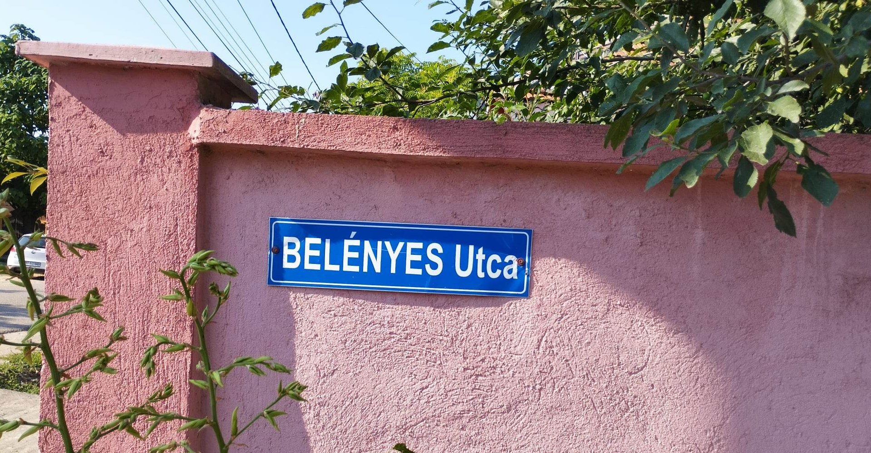

Slide 12
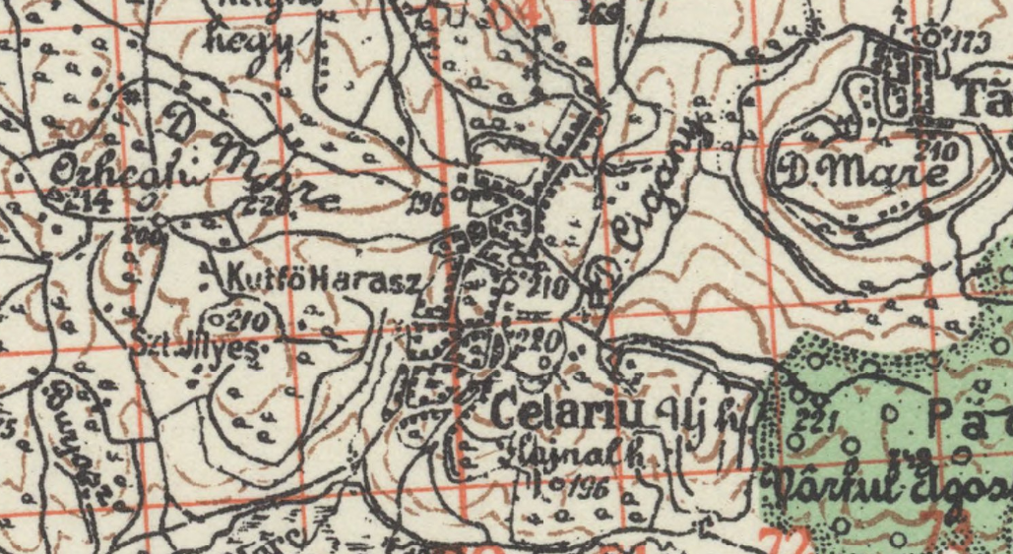
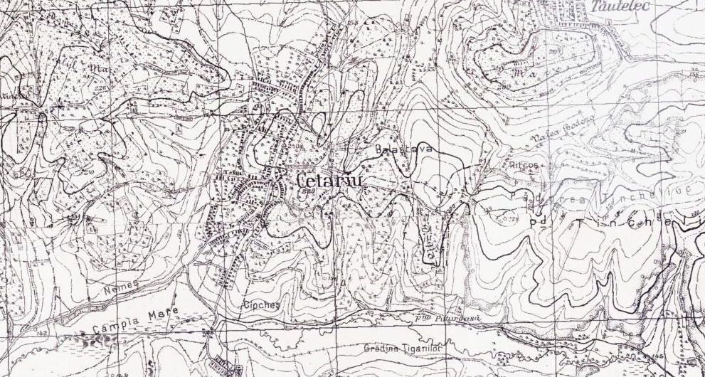
2.2. Történeti adatok

Slide 14
Magyar–román névpárok
Kis-mező ~ Câmpia Mică
Törökhalál ~ Moarte(a) Turcului
Közlegelő ~ Pășune Comun
Iklód ~ Iclod
Nyáras ~ Niaroș
Cser-hegy ~ Cerhegi
Mogyorós-hegy ~ D. [Dealul] Mogieroș
Szilvás-hegy ~ D. [Dealul] Silvaș
Bende-rét ~ Râtul Bende
Latabár ~ Câmpul Mare ’Nagy-mező’

Slide 15
Magyar–román névpárok
Törökhalál ~ La Moara Turcului ’A török malmánál’
Árnyék-rét ~ Râtul de Aur ’Arany-rét’
Nyáras ’nyárfákkal beültetett hely’ ~ Varație ’< ’nyári hely?’ < vară ’nyár’
Isten-hegy ~ D. [Dealul] Istenheghi – deal ’domb’
Mogyorós-hegy ~ D. [Dealul] Mogioros h. [hegy] – deal ’domb’

Slide 16
3. Problémák és kérdések
Csentru < centru ’központ’ (a Terminiben is megjelenik)
Primöria < Primăria, primăria ’polgármesteri hivatal’
Sztrádá Princsipálö ? < Strada Principală ’fő utca’
Rât < rét (DEX: „regional Șes de-a lungul unei ape curgătoare, pe care crește iarbă pentru cosit sau pentru pășunat. etimologie: limba maghiară: rét.”)
Patac ? < Patak, patak

Slide 17
A magyar és a román nyelv határán álló adatokat hogyan standardizáljuk?
Melyik helyesírási rendszerhez igazítsuk őket?
A kiejtést tükrözve hogyan írjuk le a nyelvi adatot?
Melyek azok a nevek, amelyek utalószócikkben is meg kell jelenjenek? (pl. ha a forma azonos, de más a kiejtés)

Slide 18
Köszönöm a figyelmet!

